Slide 1
Classe quarta B
L’acqua: una fonte di vita
Percorso interdisciplinare:
Scienze, italiano, matematica, musica
Insegnanti D’Antò - Camposano

Slide 2
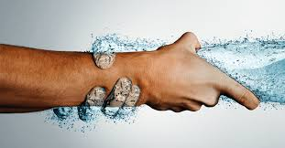
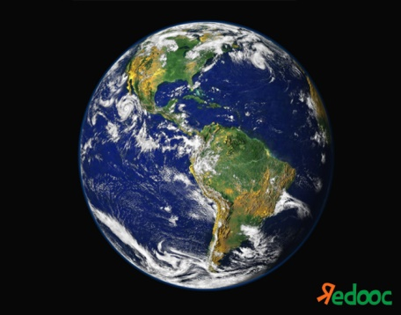
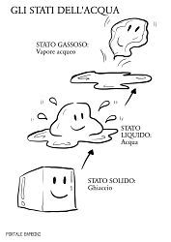
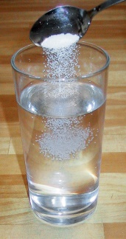
Acqua
E’ una sostanza indispensabile per la vita degli esseri viventi.
Scioglie le sostanze (solvente)
Circola di continuo fra la Terra e l’atmosfera: ciclo dell’acqua.
Èl’unica sostanza che in natura si trova allostato: solido, liquido e aeriforme
Copre due terzi della superficie della Terra

Slide 3
Il Sole riscalda l’acqua presente negli oceani e nei corsi d’acqua, facendola evaporare
3. Le nuvole , spinte dal vento, si scontrano tra di loro e l’acqua ricade sulla terra sotto forma di pioggia o neve (precipitazioni);
l’acqua, torna così sulla Terra e il ciclo ricomincia.
2,il vapore acqueo, una volta raggiunta l’atmosfera, a causa delle basse temperature, si condensa in minuscole goccioline che formano le nuvole

Slide 4
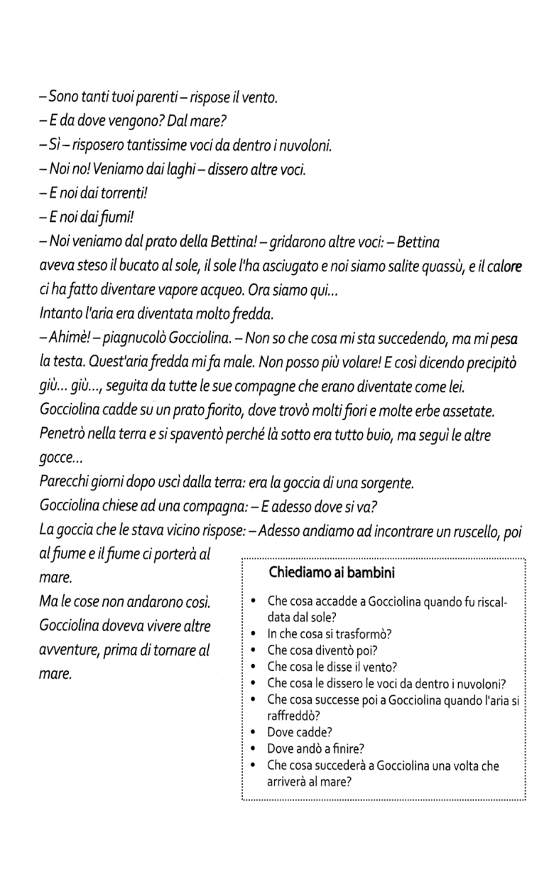
Leggi la storia e rispondi alle domande

Slide 6
L’acqua nelle nostre case
L’acqua viene prelevata dalle falde acquifere e viene resa potabile negli impianti di potabilizzazione. Attraverso i tubi arriva all’acquedotto e così arriva nelle nostre case. Dalle nostre case viene scaricata nelle fognature e arriva fino agli impianti di depurazione dove viene ripulita.

Slide 7
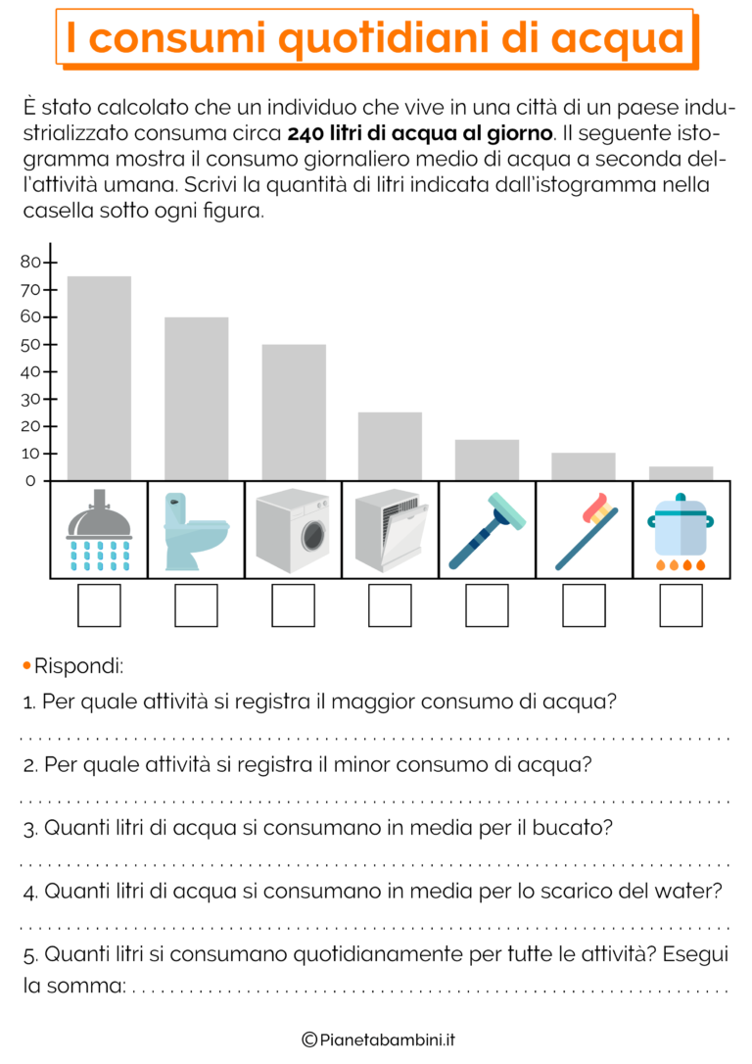
Leggi e rispondi
Ascolta

Slide 8
L’acqua è importantissima perché:…
L’acqua è la materia della vita. E’ matrice, madre e mezzo. Non esiste vita senza acqua.

